Slide 1
基于 Web 的增材制造预处理平台设计与实现
Design and Implementation of Additive Manufacturing
Pretreatment Platform Based on Web
学位申请人：张 鹏
指 导 老 师：李 国 宽
答 辩 日 期：2021/05/23

Slide 2
内容大纲
01
研究背景及意义
02
研究现状
03
研究内容
04
系统需求分析
05
核心算法设计
06
系统演示
07
总结展望

Slide 3
研究背景及意义
背景：
增材制造又被称为 3D 打印、积层制造，是一种以数字模型文件为基础，运用金属于或塑料等可粘合材料，通过逐层打印的方式来构造物体的技术；
增材制造过程中对模型数据的预处理十分重要，它包含模型导入、模型拓扑重建、模型切片、扫描路径生成等步骤；
预处理软件载体为二次开发的开源客户端软件，安装更新繁琐，数据离线且无法跨平台。
浏览器应用作为互联网行业发展中的重要一环，具有免安装、跨平台、无感更新、交互丰富等特性，数量逐年倍增。许多客户端软件开始逐步开发 Web 端应用，比如 Web CAD，Web Photoshop 和在线视频剪辑等。
现在各大企业开始布局三维数据管理，以及相关领域的垂直细分应用，如Sketchfab、动动三维、琢刻等。

Slide 4
研究背景及意义
意义：
将增材制造预处理结合Web应用形态，在Web实现增材制造预处理流程，使得应用操作精简化、计算统一化、数据共享化、功能平台化；
将三维模型管理与增材制造预处理相结合，构建出在增材制造细分领域的 Web 应用平台，会打造和延展 3D 内容生态链。

Slide 5
研究现状
增材制造预处理流程：
模型导入：将模型数据文件导入处理系统，常见文件格式有glTF（动画模型文件格式）、FBX（3D 文件格式）、BVH（人体特征动画文件格式）、OBJ（标准 3D 模型文件格式）、DAE（纯文本模型格式）、STL（三角网格文件格式）等，本文使用最常用的STL格式文件；
分层切片：STL 模型在结构上是由一个个三角面片组成，进行分层切片时，需要将同一层相邻的面片顺序存储在每个轮廓的数据结构中，分的层数越多，模型精度越高，但耗费的计算时间与计算空间也越大。
路径规划：分层处理得到轮廓数据集后，需要找出内外轮廓关系，划分不同的填充区域，还要根据打印机特性设置不同的填充方式，保证合理地生成打印轨迹。
G代码：根据轨迹路径点数据与实际打印工艺去生成机器可执行的GCode。

Slide 6
研究现状
增材制造预处理软件：
国外：国外研究最早始于70年代，比如：Simplify3D、Cura、MakerBot Print、Ultimaker、CraftWare，Slic3r 等。其中 Simplify3D 是商用切片软件，源码保密，售价高；Slice3r 是开源软件，兼容 FDM 设备、DLP和 LCD 打印机，能将分层切片保存为 SVG；Cura 也是免费开源软件，因其丰富的参数设置、广泛的机型兼容性，受到众多 3D 打印用户的喜爱。上述软件虽可以满足预处理需求，但从软件生态角度而言只是一个高效的工具，无法做到在线用户信息与模型数据管理，也无法构成完整的平台服务体系。
国内：国内 3D 打印软件研究始于 90 年代，不同机构根据成形原理、打印材料和加工工艺等方面开发了一些比较成形的软件。由于国内研究起步晚，面向高端制造业，产品价格极高。对于大众 3D 打印市场，只有数十家企业在从事经济型 3D 打印机的制造，且配套软件都是将国外开源软件做汉化处理，核心算法难以改进，易涉及知识产权问题。此外，软件的推广模式也存在弊端。

Slide 7
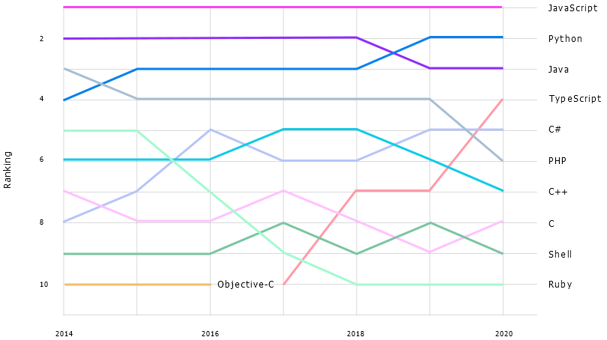
研究现状
Web应用发展

Slide 8
研究现状
Web应用发展：
早期网站的服务模式是先发送一个http请求，然后服务器对请求做处理，最后将静态资源返回到页面中。
2013年，前后端分离思想出现。在基于Node.js服务器的开发模式下，前端负责View层和Controller层，后端负责Model层和Service层，浏览器不再直接请求服务端的API，而是先去请求Node.js，由Node.js对服务端的API发送HTTP请求，Node.js收到服务端返回的JSON格式数据再去渲染HTML页面。
随着浏览器GPU调用逐步支持和3D编程需求与日俱增，WebGL生态下的应用有着广阔的发展空间。
Web技术从最初只能制作一个简单的静态文本页面，到如今可以涵盖Web OS、AR、VR和人工智能等前沿科技领域。
Notes:
所谓主观评价方法，是指基于观察者的主观感受给出图像的质量分数。 所谓客观评价方法，是指设计计算模型来模拟HVS的图像感知过程，确保与人类主观感受的一致性，达到自动而精准地预测图像质量的目的。
实时应用：流媒体点播类的业务。

Slide 9
研究现状
存在的问题：
目前市场上的增材制造预处理软件都是基于客户端，平台兼容性差、更新操作繁琐、二次开发难度大、软件同质化严重；
客户端软件离线无数据记录，用户本地存储着各种模型数据，这些数据存在着丢失的风险，并且随着模型数据量的增加，一些重复的模型会占用大量本地存储资源，不利于用户管理模型数据；
客户端软件没有结合三维模型管理等辅助功能，只是一个单纯的计算工具，无法扩展为增材制造垂直细分领域的应用平台。
Notes:
对HVS特性的模拟还处于较低水平

Slide 10
研究内容
主要工作内容：
本文通过分析增材制造预处理流程和调研预处理相关软件，设计并实现基于Web的增材制造预处理平台，包括模型处理算法设计、GCode生成、交互式界面、数据库设计、服务端设计五个模块；
对WebGL技术和Three.js框架进行分析，并基于开放的底层API对系统中模型展示与交互操作进行算法设计、编码实现。确定平台应用的技术选型，完成Web前端、NodeJS后端以及数据库的搭建，并对整个应用架构进行组合设计；
研究分析增材制造预处理过程中涉及到的几大算法，详细阐述了每个算法的具体实现流程，再根据实际Web应用开发的数据结构，对算法进行优化调整，并将应用程序部署在服务器上，对系统进行测试分析。

Slide 11
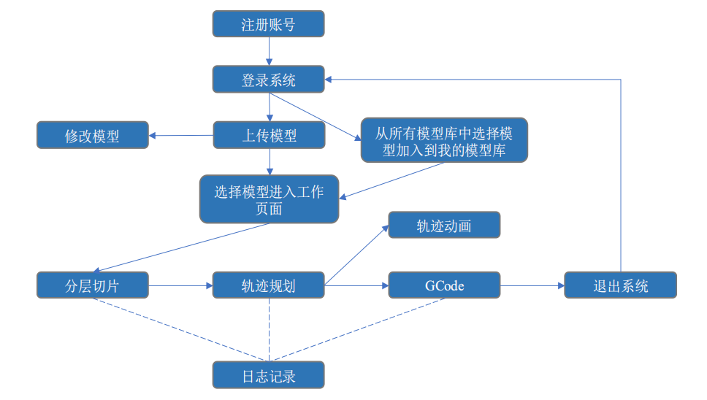
系统需求分析
系统主体流程：

Slide 12
系统需求分析
系统功能性需求：
需求名称 | 需求说明
登录 | 用户输入账号密码登录进入系统，并且对非法数据进行校验
注册 | 用户输入相关参数注册账号，并对参数进行校验
模型列表 | 用户在模型列表里可以查看到模型相关信息
上传模型 | 输入模型相关信息并将相关数据存入数据库
修改模型 | 修改模型相关信息，并更新数据库对应集合
删除模型 | 删除模型数据，并更新数据库对应集合
加入仓库 | 将公共模型数据加入我的模型库内，更新对应数据库信息
个人中心 | 可以查看到用户个人相关信息以及对信息进行修改
模型文件导入导出 | 向服务器获取模型数据并导入应用或者将应用数据导出本地
需求名称 | 需求说明
图层控制 | 将三维场景中的对象进行分类，不同种类可以控制显示隐藏
场景操作 | 可以对三维场景进行还原、放大、缩小视窗操作
分层切片 | 对模型数据进行规定参数的分层切片处理
轨迹生成 | 根据分层切片结果产生的轮廓进行轨迹填充
G代码 | 将轨迹数据转化为G代码，并可下载到本地
动画演示 | 将轨迹数据变为可视化动画进行执行
日志记录 | 将数据处理中每个步骤的输出信息以及执行时间进行记录
用户管理 | 管理员对系统用户进行查看、修改、删除
模型管理 | 管理员对系统中的模型进行查看、修改、删除

Slide 13
系统需求分析
系统非功能性需求：
需求名称 | 需求说明
Vue结构设计 | 对HTML、CSS、JS文件进行关联以及配置代码打包信息
Vuex数据管理 | 选择合理的数据结构对页面数据进行双向绑定
接口设计 | 针对前后端数据通信进行合理封装与错误处理
三维操作处理 | 对模型对象的获取，显示隐藏，复制数据等公共操作进行封装
模型算法处理 | 算法中需要对数据进行深复制或者闭包暴露等操作进行封装
路由设计 | 使用Vue-Router将页面与访问Url合理绑定
JWT认证 | 对系统中权限API访问资源进行Token验证
数据库操作 | 合理封装数据库的增、删、改、查操作
后端服务 | 针对每个请求接口提供GET或者POST方法进行处理封装

Slide 14
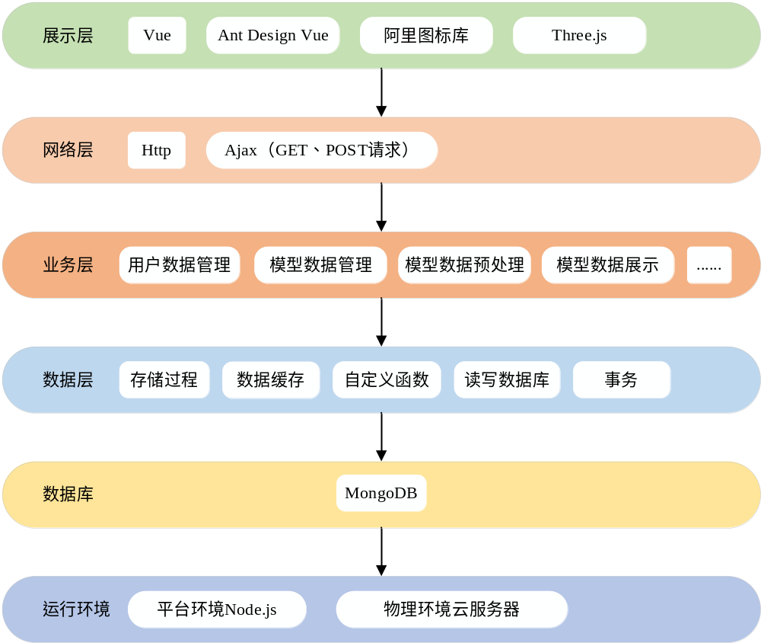
系统需求分析
系统架构：

Slide 15
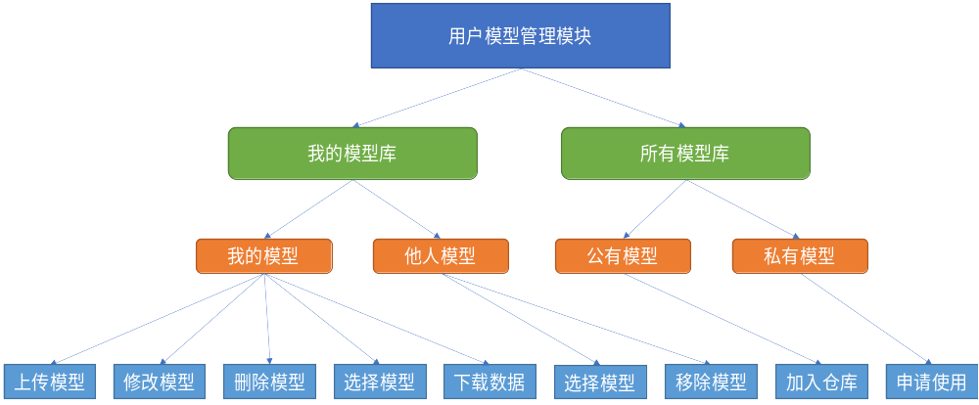
系统需求分析
用户模型管理模块：

Slide 16
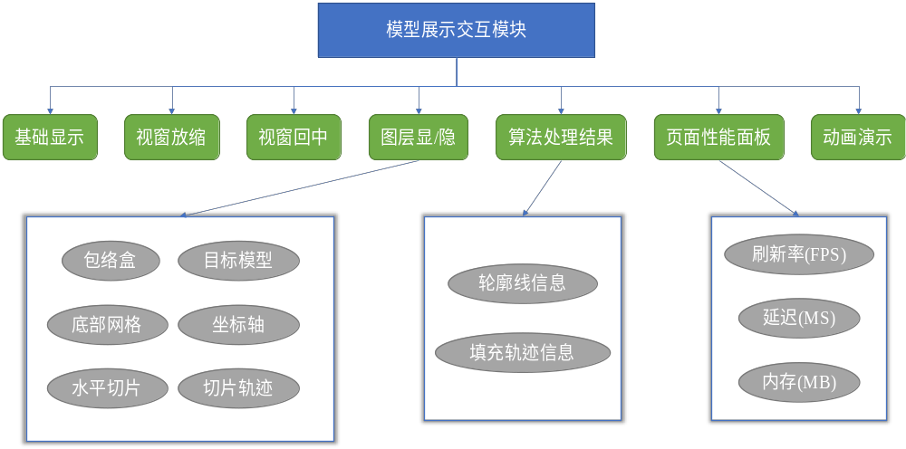
系统需求分析
模型展示交互模块：

Slide 17
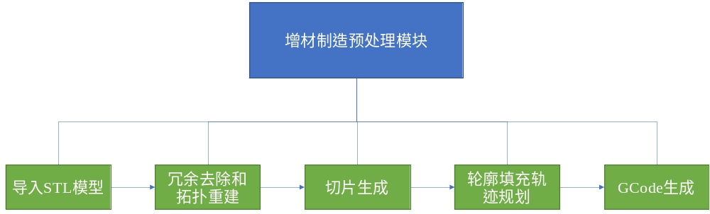
系统需求分析
增材制造预处理模块：

Slide 18
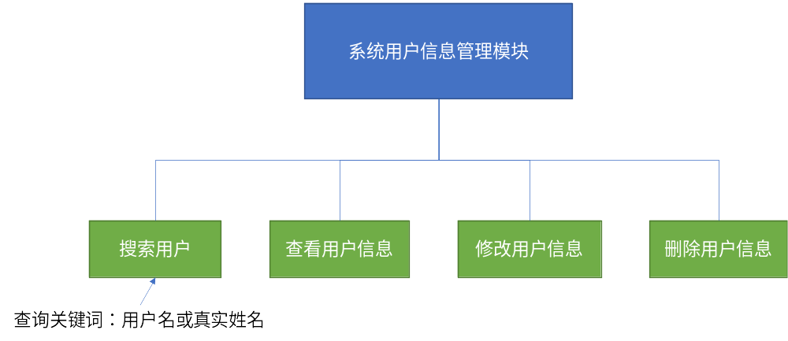
系统需求分析
系统用户信息管理模块：

Slide 19
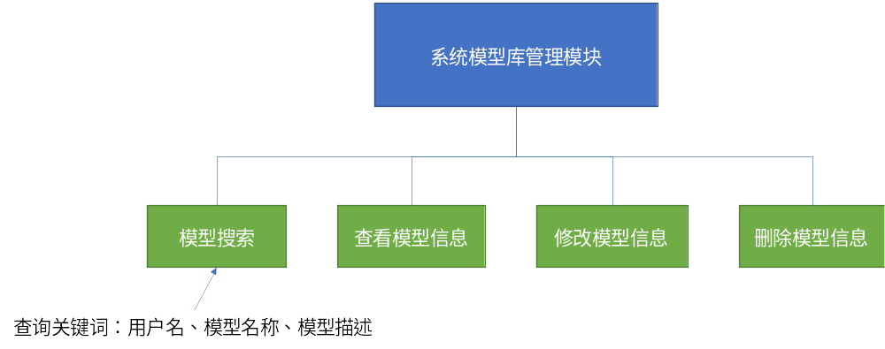
系统需求分析
系统模型库管理模块：

Slide 20
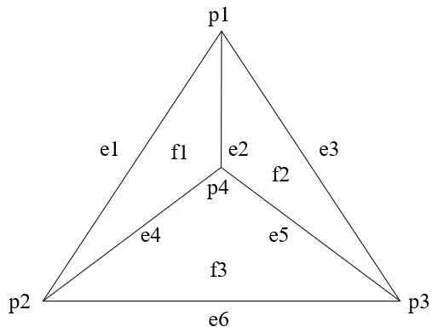
核心算法设计
冗余去除和拓扑重建算法：
STL格式原始三角面片存储方式：
以一个大三角面片为例，其中包含三个小三角面片，
如图，pi（i=1，2…4）为模型顶点，ei（i=1，2…4）
为模型边，fi（i=1，2…4） 为模型面。
从面片数据组成元素可知，每个顶点和每条边在原始
数据中都被重复存储多次，当模型数据复杂时，三角
面片数量巨大，冗余数据点增多，导致搜索效率低下。

Slide 21
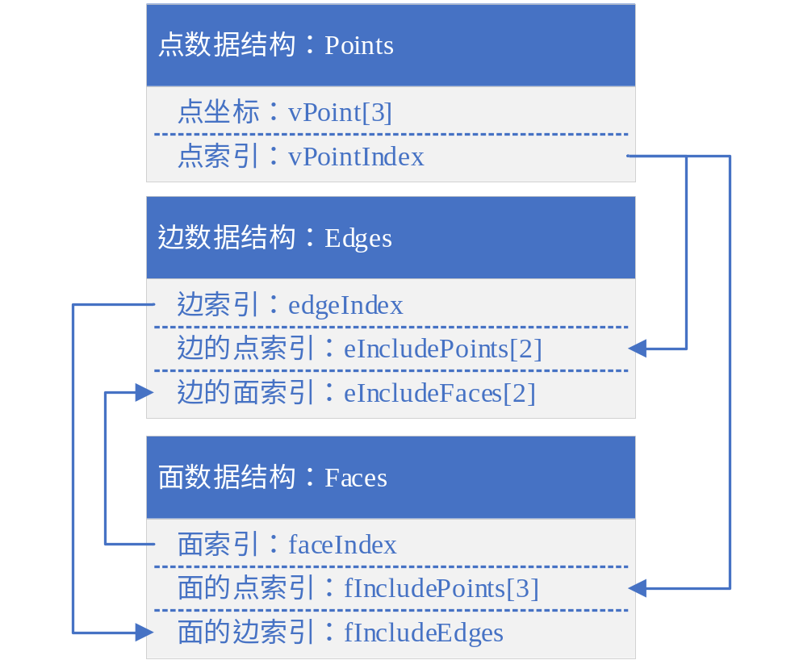
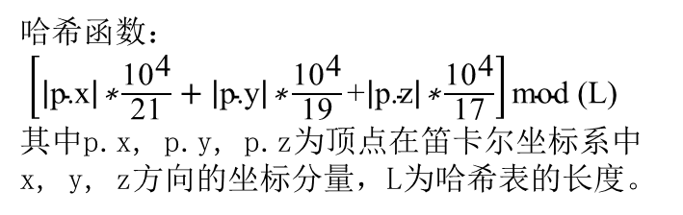
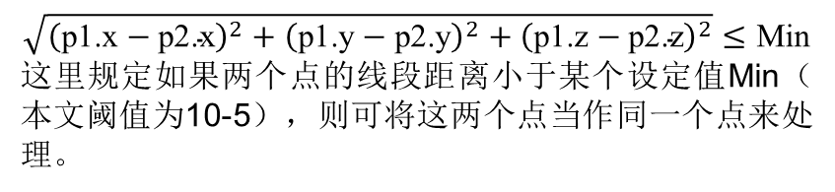
核心算法设计
冗余去除和拓扑重建算法：

Slide 22
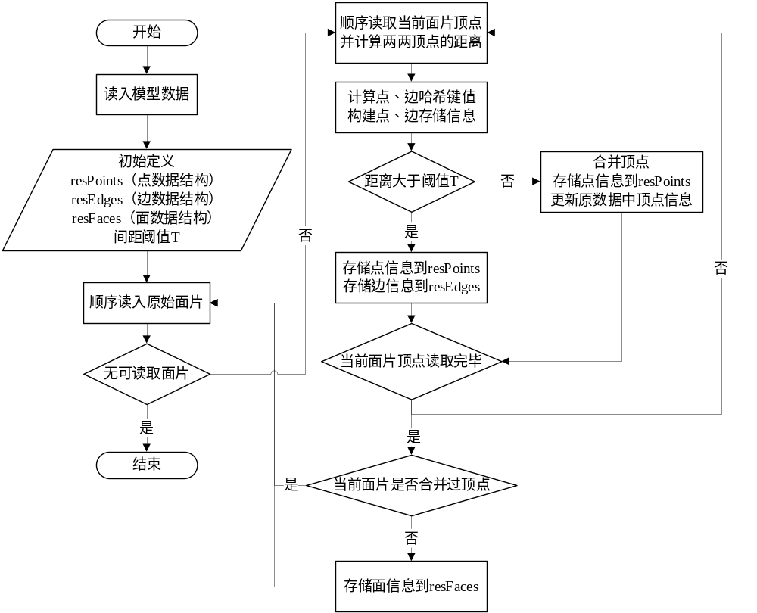

Slide 23
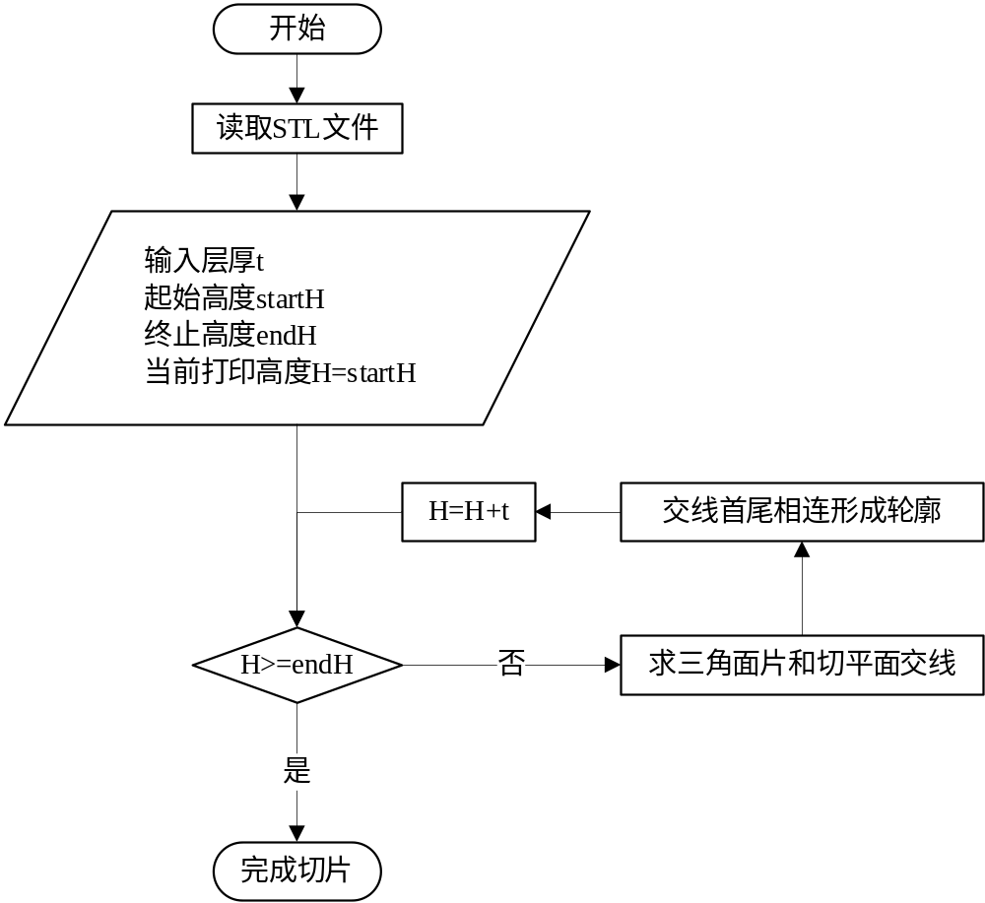
核心算法设计
分层切片算法

Slide 24
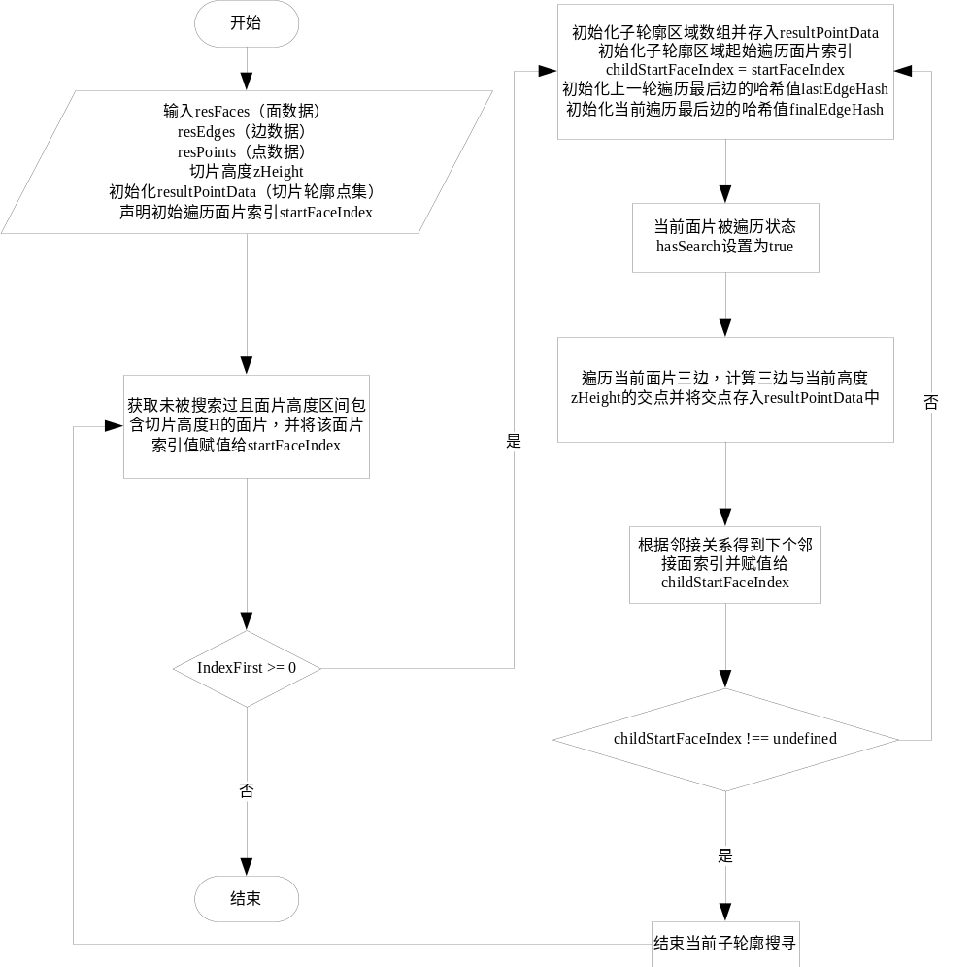

Slide 25
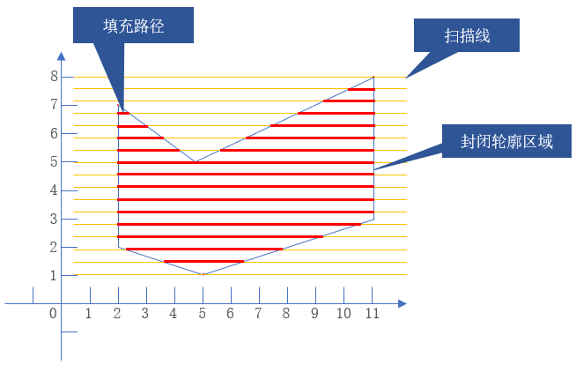
核心算法设计
扫描多边形填充算法
旧轮廓数据存储格式：[轮廓1:[点1，点2，点3……]]，轮廓2:[点1，点2，点3……]……].
新轮廓数据存储格式：[轮廓1:{xMin，xMax，yMin，yMax，轮廓边数据}，
轮廓2:{xMin，xMax，yMin，yMax}……].其中xMin，xMax，yMin，yMax
分别为轮廓在笛卡尔坐标系下X轴方向的最小最大值和Y轴方向的最小最大值。

Slide 26
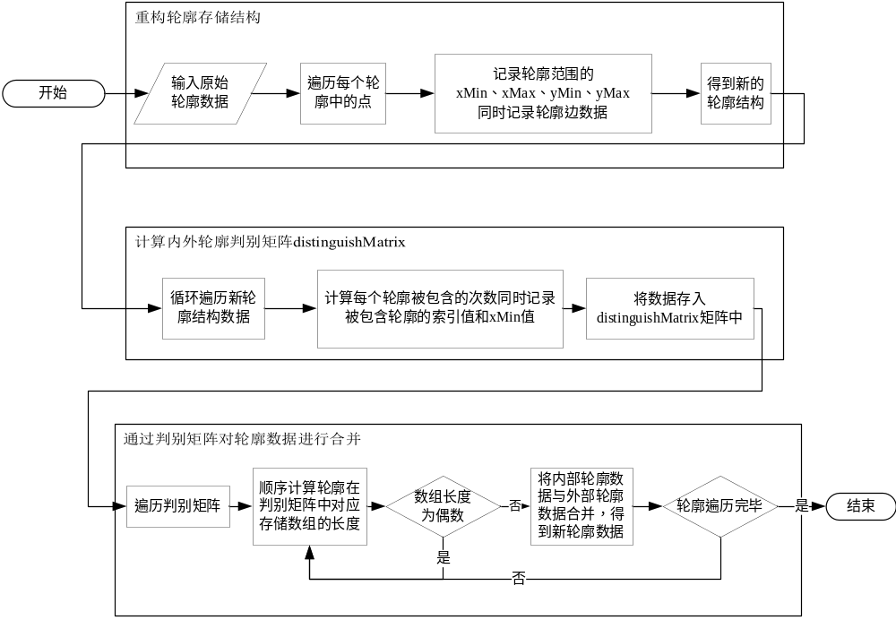
内外轮廓判别过程

Slide 27
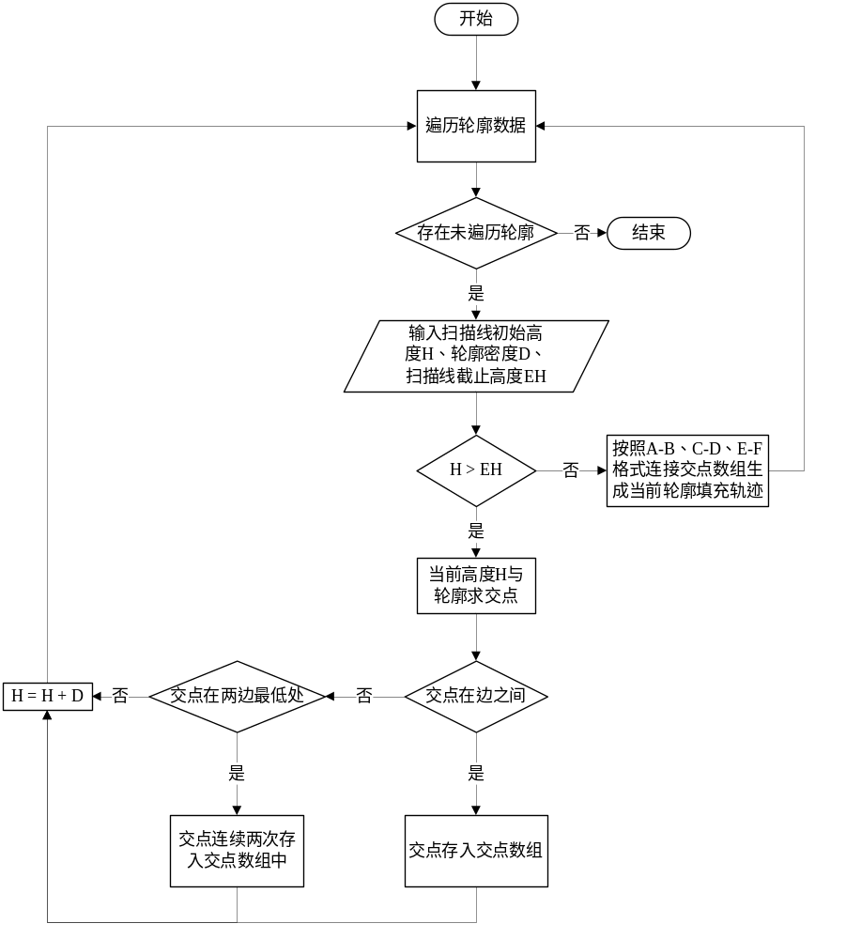
水平扫描轨迹填充

Slide 28
国际通用的实验数据库 & 性能指标
四个IQA数据库
数据库 | 参考图像数量 | 失真图像数量 | 失真类型数量 | 图像类型 | 主观评分 | 观察者人数
TID2008 | 25 | 1700 | 17 | 24b/p彩色 | MOS-[0,9] | 838
CSIQ | 30 | 866 | 6 | 24b/p彩色 | DMOS-[0,1] | 35
LIVE | 29 | 779 | 5 | 24b/p彩色 | DMOS-[0,100] | 161
IVC | 10 | 185 | 4 | 24b/p彩色 | MOS-[0,5] | 15
算法的性能指标
性能指标 | 反映的算法性能 | 取值范围
SROCC | 预测单调性 | [-1,1]
KROCC | 预测单调性 | [-1,1]
PLCC | 预测准确性 | [0,1]
RMSE | 预测准确性 | -
Notes:
国际通用的IQA数据库和国际通用的评价指标

Slide 29
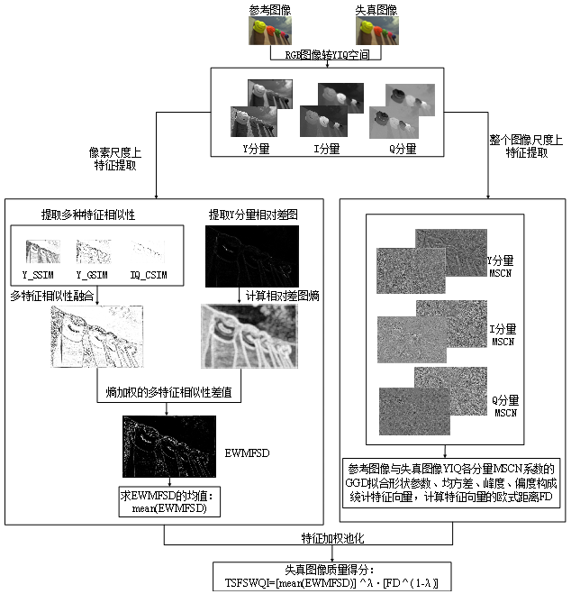
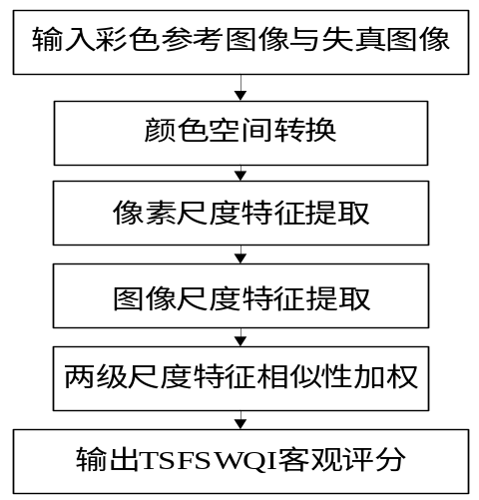
TSFSWQI算法--整体流程
TSFSWQI：基于两级尺度特征相似性加权的质量指标 (Two Scale Feature Similarity Weighted Quality Index)
TSFSWQI算法整体流程图及效果示意图
Notes:
多种特征增强对失真的敏感性
将这三种相似性特征进行加权融合，利用不同的加权因子来模拟HVS对亮度和颜色特征的敏感性
不同区域所含信息量不同 要反映出这一点，所以用熵加权
首先参考图像与失真图像均转换到YIQ空间，目的是分离亮度和颜色分量；然后分别在像素尺度和图像尺度提取特征，目的是利用多尺度特征增强对图像质量的表征能力；最后进一步池化特征用于构造最终的TSFSWQI得分。

Slide 30
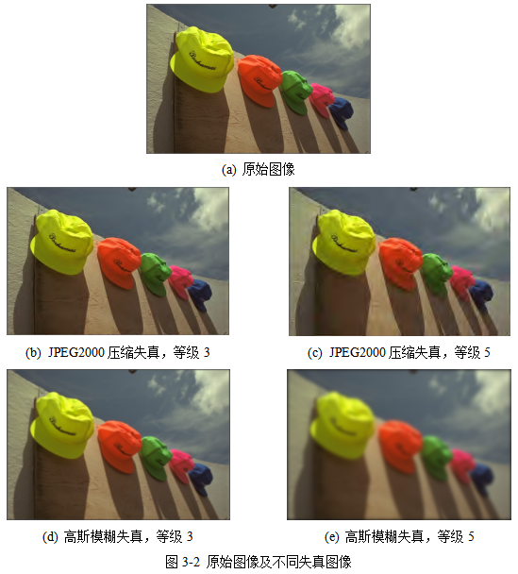
TSFSWQI算法--示例图像

Slide 31
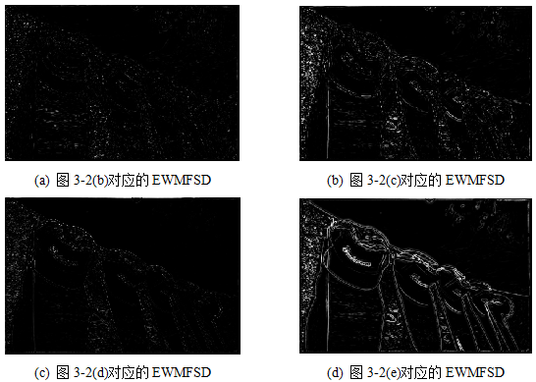
TSFSWQI算法--EWMFSD特征
EWMFSD：基于熵加权的多特征相似性差值(Entropy Weighted Multi-Feature Similarity Difference)
不同失真图像对应的EWMFSD映射图
Notes:
随着失真类型及失真等级的变化，EWMFSD映射图也会显著变化。失真程度越大，相应的EWMFSD值越大，人眼直观感知到的相似性差值越明显，反映到EWMFSD映射图中，则表现为较亮的区域越多且越集中。因此，EWMFSD映射图能有效地反映不同失真情况对图像质量的影响，即刻画图像质量的优劣。

Slide 32
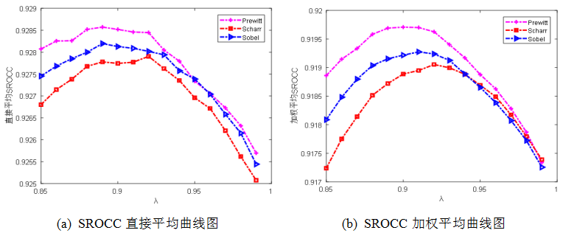
TSFSWQI算法--梯度算子及λ最佳值的选取
λ取值范围：
，即从0.85每次递增0.01直到0.99
不同梯度算子及不同 λ值对应的SROCC直接平均和加权平均曲线图
结论：取Prewitt算子且 λ=0.90时，TSFSWQI的综合性能表现更好
Notes:
选择TID2008、CSIQ、LIVE和IVC这4个数据库进行实验，实验系统是PC机Windows7旗舰版，
CPU主频3.20GHz，内存为8GB，仿真平台采用MATLAB R2017b，
以算法预测值与主观评价值之间的斯皮尔曼秩相关系数(SROCC)、肯德尔秩相关系数(KROCC)、皮尔逊线性相关系数(PLCC)和均方根误差(RMSE)作为性能衡量指标。

Slide 33
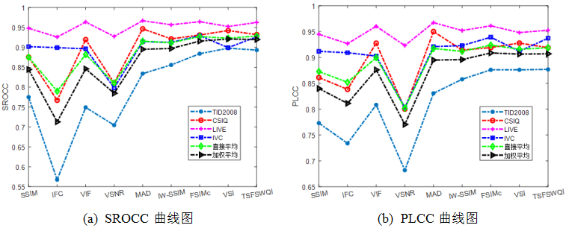
TSFSWQI算法--整体性能测试与对比
不同数据库上各算法对应的SROCC和PLCC曲线图

Slide 34
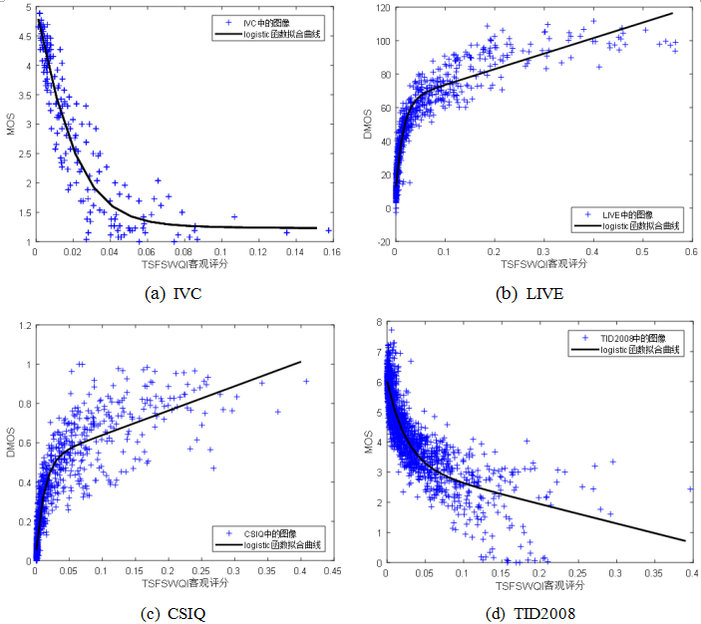
TSFSWQI算法--主客观评分散点图
TSFSWQI算法质量预测值与主观评价值相关联的散点图
Notes:
散点图中的点绝大部分集中在logistic拟合曲线附近，尤其是图(b)中LIVE数据库对应的散点图更为集中，偏离曲线程度大的“野点”极少。
对于4个数据库，TSFSWQI表现出了很好的预测单调性和准确性，与主观评分一致性高，

Slide 35
TSFSWQI算法--运行时间测试
不同算法的平均运行时间 (单位：s)
SSIM | IFC | VIF | VSNR | MAD | IW-SSIM | FSIMc | VSI | TSFSWQI
0.0223 | 1.2676 | 1.2869 | 0.1035 | 1.9266 | 0.6105 | 0.3146 | 0.1623 | 0.2923
Notes:
选择LIVE数据库中名为“caps.bmp”的参考图像及其对应的失真等级为5的高斯模糊失真图像进行测试，它们是尺寸为768×512的彩色图像。分别用不同的FR IQA算法对测试图像重复评价100次，取运行时间的平均值，以秒为单位
TSFSWQI的平均运行时间显著低于IFC、VIF、MAD和IW-SSIM，稍低于FSIMc，稍高于VSI，
由于TSFSWQI算法在亮度特征之外还要提取颜色信息的特征，因此它的时间开销相比其它只处理灰度特征的传统FR IQA算法稍大一点

Slide 36
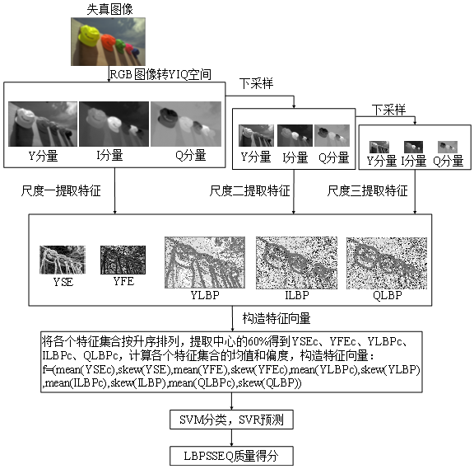
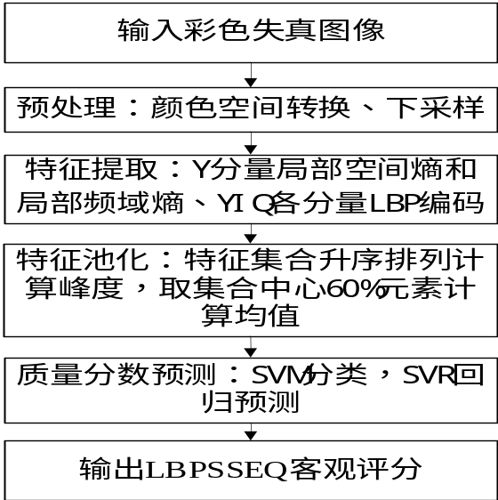
LBPSSEQ算法--整体流程
LBPSSEQ：基于局部二值模式和空间-频域熵的质量指标 (Local Binary Pattern and Spatial-Spectral Entropy-baesd Quality index)
LBPSSEQ算法整体流程图及效果示意图
Notes:
首先失真图像转换到YIQ空间，依次进行两次下采样，得到三个不同尺度的YIQ分量；
然后每个尺度上提取YSE、YFE、YLBP、ILBP和QLBP特征集合，将三个尺度的特征集合进行池化，构造特征向量；
最后利用SVM分类、SVR预测，将特征向量映射为LBPSSEQ得分。
为什么选择60%？ 基于如下假设：失真只发生在所有局部块的子集中

Slide 37
LBPSSEQ算法--整体性能测试与对比
不同算法在LIVE数据库上进行1000次训练-测试的SROCC中位数
 | JP2K | JPEG | WN | GBlur | FF | ALL
CORNIA | 0.9292 | 0.9420 | 0.9642 | 0.9542 | 0.9108 | 0.9481
FRIQUEE | 0.8883 | 0.8382 | 0.9769 | 0.9254 | 0.8865 | 0.9199
BRISQUE | 0.9102 | 0.9587 | 0.9754 | 0.9430 | 0.8869 | 0.9387
DIIVINE | 0.8216 | 0.8855 | 0.9531 | 0.8810 | 0.8077 | 0.8702
NIQE | 0.9266 | 0.9450 | 0.9723 | 0.9408 | 0.8546 | 0.9112
ILNIQE | 0.9052 | 0.9461 | 0.9792 | 0.9277 | 0.8500 | 0.9054
SSEQ | 0.9005 | 0.9383 | 0.9693 | 0.9308 | 0.8287 | 0.9090
PCSSEQ | 0.9124 | 0.9428 | 0.9733 | 0.9348 | 0.8185 | 0.9139
LBPSSEQ | 0.9201 | 0.9512 | 0.9764 | 0.9484 | 0.8494 | 0.9334
Notes:
实验过程中，每次随机选择LIVE数据库失真图像的80%作为训练集，剩下的20%作为测试集，
重复进行1000次训练-测试实验，最终的性能指标以1000次实验结果的SROCC和PLCC的中位数为准。

Slide 38
LBPSSEQ算法--整体性能测试与对比
不同算法在LIVE数据库上进行1000次训练-测试的PLCC中位数
 | JP2K | JPEG | WN | GBlur | FF | ALL
CORNIA | 0.9432 | 0.9605 | 0.9775 | 0.9619 | 0.9317 | 0.9500
FRIQUEE | 0.9007 | 0.8991 | 0.9854 | 0.9386 | 0.9193 | 0.9240
BRISQUE | 0.9216 | 0.9700 | 0.9838 | 0.9445 | 0.9187 | 0.9422
DIIVINE | 0.8238 | 0.8976 | 0.9592 | 0.8928 | 0.8308 | 0.8764
NIQE | 0.9416 | 0.9540 | 0.8721 | 0.9498 | 0.8889 | 0.9105
ILNIQE | 0.9037 | 0.9450 | 0.9063 | 0.9143 | 0.8485 | 0.8989
SSEQ | 0.9014 | 0.9497 | 0.9823 | 0.9433 | 0.8491 | 0.9136
PCSSEQ | 0.9143 | 0.9563 | 0.9851 | 0.9501 | 0.8465 | 0.9182
LBPSSEQ | 0.9215 | 0.9621 | 0.9874 | 0.9556 | 0.8677 | 0.9339

Slide 39
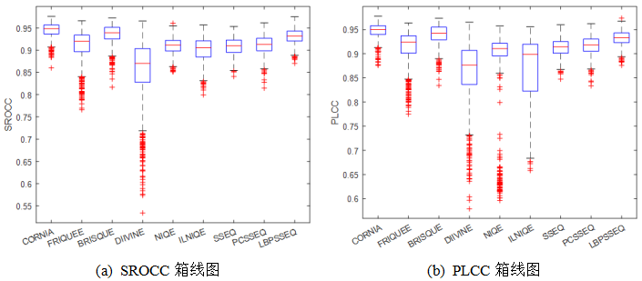
LBPSSEQ算法--整体性能测试与对比
不同算法在LIVE数据库上1000次训练-测试SROCC和PLCC箱线图
Notes:
LBPSSEQ 1000次实验的评价性能指标较为稳定，其对应的箱线图分布在FRIQUEE、DIIVINE、NIQE、ILNIQE、SSEQ和PCSSEQ对应的箱线图之上，略低于CORNIA和BRISQUE对应的箱线图。
相比于CORNIA和BRISQUE，LBPSSEQ对应的箱线图中异常点(用红色十字表示)明显更少且更集中,说明LBPSSEQ的评价性能相对更稳定。
相比于SSEQ和PCSSEQ，LBPSSEQ对应的箱线图中矩形框明显收缩，更为扁平且分布于更高处，说明LBPSSEQ整体性能更佳。

Slide 40
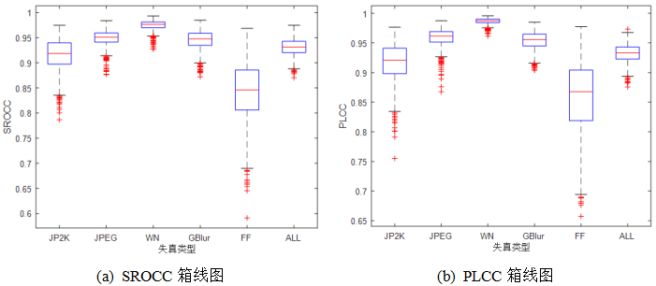
LBPSSEQ算法--整体性能测试与对比
LBPSSEQ在LIVE数据库上1000次训练-测试SROCC和PLCC箱线图

Slide 41
LBPSSEQ算法--分类准确率测试
1000次训练-测试分类准确率中位数
 | JP2K | JPEG | WN | GBlur | FF | ALL
SSEQ | 62.10% | 88.42% | 98.40% | 70.95% | 43.96% | 72.77%
PCSSEQ | 61.92% | 88.29% | 98.20% | 71.69% | 40.91% | 72.20%
LBPSSEQ | 87.77% | 95.28% | 99.44% | 81.98% | 69.69% | 86.83%

Slide 42
LBPSSEQ算法--运行时间测试
不同算法的平均运行时间 (单位：s)
CORNIA | FRIQUEE | BRISQUE | DIIVINE | NIQE | ILNIQE | SSEQ | PCSSEQ | LBPSSEQ
2.2494 | 44.2702 | 0.2481 | 16.1641 | 0.1909 | 5.5905 | 1.0733 | 6.7198 | 1.5043

Slide 43
总结展望
总结：
TSFSWQI；实验表明TSFSWQI与主观评价一致性高，具有跨数据库和跨失真类型评价的鲁棒性，对图像质量的预测准确性不弱于主流方法。
LBPSSEQ；实验表明LBP特征可以有效地反映失真引起的图像质量变化，LBPSSEQ的性能优于SSEQ，综合分类准确率由SSEQ的72.77%提高到86.83%。
展望：
尝试不同特征组合，通过测试对比，选取对图像质量信息表征能力更强的特征组合进行特征融合。
随着机器学习和深度学习的不断发展和优化创新，相信会有性能更好的网络结构用于IQA中，提升IQA算法与主观感知的一致性。
尝试在其它颜色空间(比如Lab、HSI等)提取特征。

Slide 44
谢谢各位专家！
请多批评指正！

